Slide 1
PHP&MySQL程式設計

Slide 2

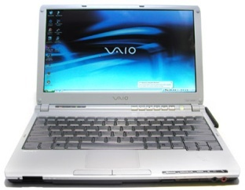
Internet
Internet
個人電腦
瀏覽器
(Microsoft Edge)
(Google Chrome)
Apache 網站伺服器
PHP 翻譯器
202.10.x.x
資料庫伺服器
MySQL

Slide 3
Java script
<script>
function redirectDialog(filename, mode, msg) {
alert(msg);
location.replace(filename + "?mode=" + mode);
}
function deleteConfirm(filename, id) {
if (confirm("警告：\n 確定刪除編號為 " + id + " 的資料嗎?") == 1)
location.replace(filename + "?mode=delete&id=" + id);
else
return false;
}
</script>

Slide 4
瀏覽資料
// 建立MySQL的資料庫連接
require 'db_open.php’;
// 指定SQL查詢
$sql = "SELECT * FROM member order by mid asc";
// 送出查詢的SQL指令
if ( $result = mysqli_query($link, $sql)) {
$total_records=mysqli_num_rows($result); // 取得記錄數

Slide 5
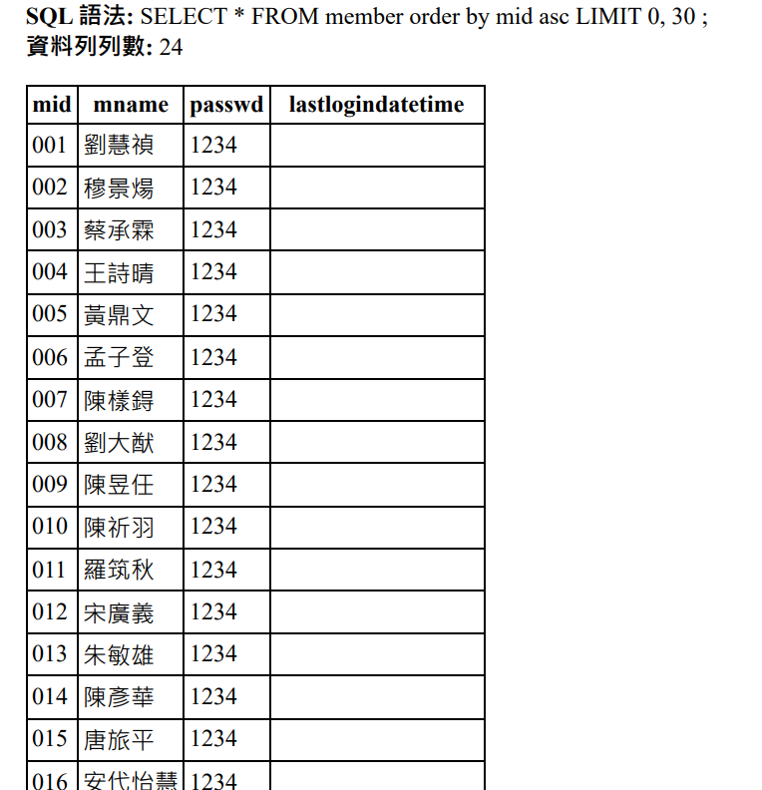
$result
陣列

Slide 6
while( $row = mysqli_fetch_assoc($result) { //讀取每列資料
echo "<tr>\n";
echo “<th scope=\”row\“>”.$row[‘mid’].“</th>\n”; //將欄位輸出
echo "<td>".$row["mname"]."</td>\n";
echo "<td>".$row["passwd"]."</td>\n";
echo "<td>".$row["lastlogindatetime"]."</td>\n";
echo "<td><a href=\"memberdetail.php?mode=update&mid=".$row['mid']."\"><button type=\"button\" class=\"btn btn btn-info btn btn-flat btn-addon btn-sm m-b-5 m-l-5\"><i class=\"ti-pencil-alt\"></i>修改</button></a>\n";
echo "<button type=\"button\" class=\"btn btn btn-default btn btn-flat btn-addon btn-sm m-b-5 m-l-5\" onclick=\"javascript:deleteConfirm('member.php', '".$row["mid"]."')\"><i class=\"ti-trash\"></i>刪除</button></td>";
echo "</tr>";
}

Slide 7
刪除資料
echo "<button type=\"button\" class=\"btn btn btn-default btn btn-flat btn-addon btn-sm m-b-5 m-l-5\" onclick=\"javascript:deleteConfirm('member.php', '".$row["mid"]."')\"><i class=\"ti-trash\"></i>刪除</button></td>";

Slide 8
刪除資料
if (isset($_GET['mode'])){
$mode = $_GET['mode'];
// Data Region
switch ($mode) {
case "delete":
$id = $_GET['id'];
$mode = "browse";
require 'db_open.php';
$sql = "delete FROM member where mid='".$id."'"; // 指定SQL查詢字串
// echo "SQL查詢字串: $sql <br/>";
// 送出查詢的SQL指令
if ($result = mysqli_query($link, $sql)) {
echo "<script>redirectDialog('$ThisFileName','$mode', 'ID: $id 的資料已刪除!');</script>";
} else {
echo "<script>redirectDialog('$ThisFileName', '$mode', '刪除失敗');</script>";
}
break;
}}

Slide 9
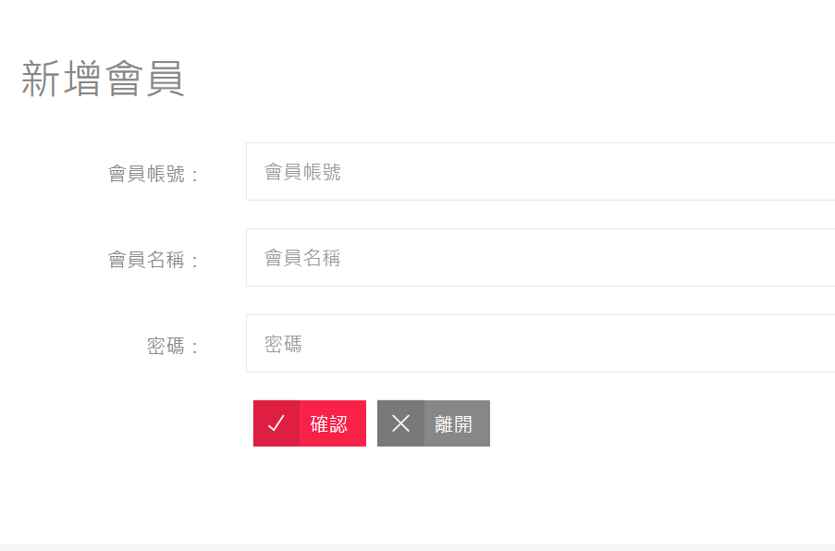
新增資料

Slide 10
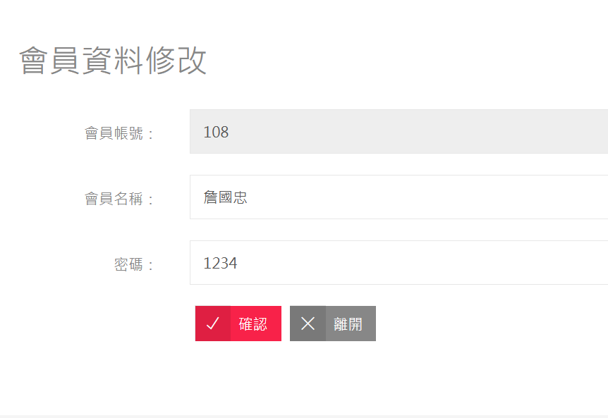
修改資料

Slide 11
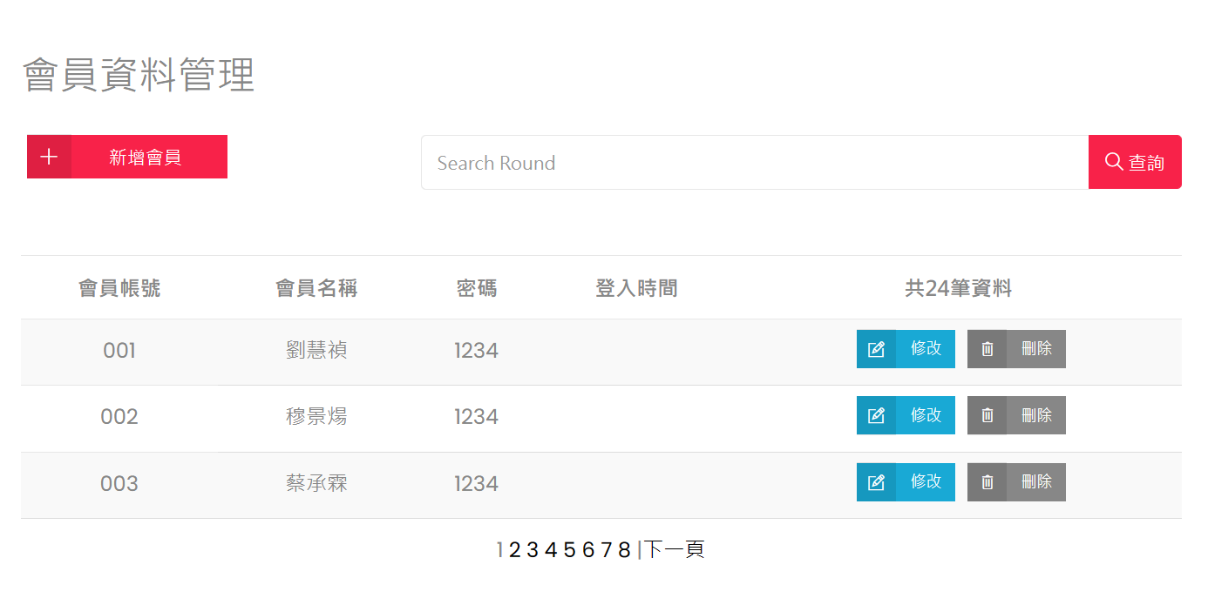
分頁

Slide 12

PHP
THANK YOU

